Slide 1
7.3 无向树

Slide 2
树是图论中的重要内容之一：
(1)1847年Kirchhoff提出;
(2)A.Cayley于1857年利用树的概念研究了有机化学中的同分异构体，使得无向树的理论获得发展.
树分为无向树和有向树. 本节仅讨论无向树.
树在各个领域都有重要应用, 特别是在计算机科学中.

Slide 3
本讲内容
1、
无向树的定义
2、
无向树的性质
3、
生成树
4、
最小生成树

Slide 4
1. 无向树的定义
定义7-3 不含有圈的连通无向图称为无向树(tree = undirected tree).
Cycle:

Slide 5
无向树在图论中称为树, 也可以称为自由树.
含n(n ≥ 1)个节点的树称为n阶树. 不含任意节点的图称为空树.
不同构的1阶无向树、2阶无向树、3阶无向树见下图

Slide 7
本讲内容
1、
无向树的定义
2、
无向树的性质
3、
生成树
4、
最小生成树

Slide 8
2. 无向树的性质
(1)无向树的基本性质
性质1 n(n≥1)阶无向树恰有n - 1条边.

Slide 9
证明：对n使用数学归纳法, n = 1是显然成立.
假设n – 1阶无向树恰有n – 2条边 (n ≥ 2).
设G是n阶无向树. 由于n ≥ 2 , 于是∀v ∈ V, deg(v) ≥ 1.
若∀v ∈ V, deg(v)≥2, 由定理6-3知, G有圈!
∃v ∈ V, deg(v) = 1
考虑G – v?

Slide 10
G-v: n-1阶无向图:
(1)连通;
(2)不含圈
⇒ G-v: 是n-1阶无向树
(含有n-2条边)

Slide 11
例7-6 设G是一棵无向树且有3个3度节点, 1个2度节点, 其余均为1度节点.
(1)求出该无向树共有多少个节点.
(2)画出两棵不同构的满足上述要求的无向树.

Slide 12
解：
(1)设G有x个节点度数为1,则G的节点数为x + 3 + 1 = x + 4. 由无向树的性质1知, G恰有x + 3条边. 由握手定理, 有3∙3 + 1∙2 + x ∙ 1 = 2(x + 3),于是x = 5. 所以G有9个节点.
(2)两棵不同构的满足上述要求的无向树见图7-19.

Slide 13
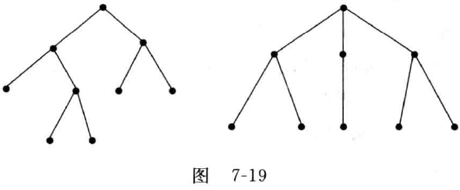

Slide 14
性质2 n(n≥2)阶无向树至少两片树叶.
(度为1的点)
证明：n ≥ 2时由性质1的证明知, 至少1片树叶.
若G只有1片树叶，则其余节点度数≥2 :
由性质1和握手定理知：

Slide 15

例7-7 证明: 不同构的4阶无向树仅为如图7-20(a)(b).
证明：根据性质1, 4阶无向树恰有3条边,由握手定理知,其所有节点度数之和为6. 根据性质2, 4阶无向树至少2片叶.
若恰有2片叶,则其度数序列为2,2,1,1, 此时为图7-20(a)中的图.

Slide 16
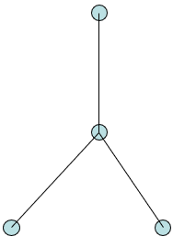
若恰有3片叶, 则其度数序列为3, 1, 1, 1, 如图7-20(b)中图.

Slide 17
(2) 无向树的6个等价命题
(6个等价命题⇒无向树的一些性质)

Slide 18
定理7-8 以下关于(n, m)无向图G的6个命题等价.
(a) G是一棵无向树.
(b) G不含有圈且m = n - 1.
(c) G连通且m = n - 1.
(d) G不含有圈但增加一条新边后得到一个且仅一个圈.
(e) G连通但删除任意一条边后便不连通.
(f) G的每一对节点有且仅有一条路径.

Slide 19
证明：(a) ⇒ (b)
(b) ⇒ (c)(反证)设G有k(k ≥ 2)个连通分支, 它们都是无向树, 其节点数分别为
(c) ⇒ (d): 先证G不含圈, 对n归纳.
再证, 添加一条边必有圈?
(d) ⇒ (e); (e) ⇒ (f); (f) ⇒ (a).

Slide 20
本讲内容
1、
无向树的定义
2、
无向树的性质
3、
生成树
4、
最小生成树

Slide 21
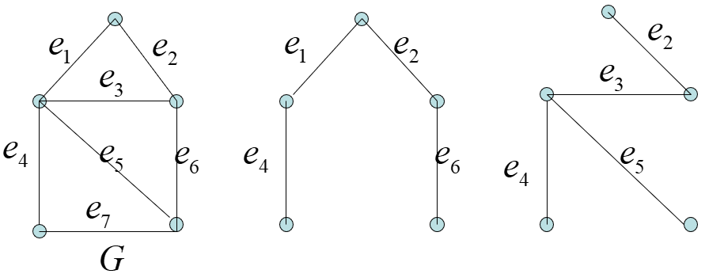
3. 生成树
一个无向图(如下左图G)不是无向树, 但存在生成子图,它是无向树.

Slide 22
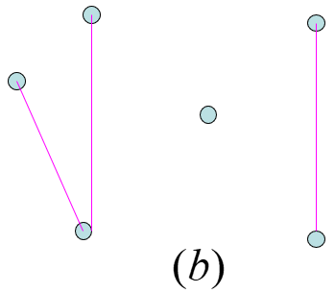
定义7-4 设G 是无向图, 若T是G的生成子图, 且T是一棵无向树, 则称T为G的生成树(spanning tree).
存在性?
不一定存在

Slide 23
唯一性?

Slide 24
定理7-9 设G是无向图, 则G存在生成树的充要条件是G是连通图.
推论：n(n≥1)阶连通图至少n – 1条边.
可见， n阶无向树是边数最少的连通无向图.

Slide 25
本讲内容
1、
无向树的定义
2、
无向树的性质
3、
生成树
4、
最小生成树

Slide 26
4. 最小生成树
对于边赋权的连通无向图, 其生成树的权?

Slide 27
定义7-5 设G是一个边赋权的连通无向图, G中权最小的生成树称为最小生成树(minimal spanning tree).
下面分别介绍求边赋权的连通无向图的最小生成树的几种算法.

Slide 28
算法1 克鲁斯卡尔(Kruskal, 1956)的避圈法
先将图G的m条边, 按权从小到大的顺序排列:e₁, e₂, …, e_{m}. 按从左至右顺序
Step 1 选取第一条边 ,只要 不是圈, 令j ←1.
Step 2 若 j = n –1, 算法结束,否则转向Step 3.
Step 3 假定已经选取了 ,再选取 , 只要 不构成圈. 令j ← j + 1, 转向Step 2.
Notes:
J为边数计数器

Slide 29
Kruskal的避圈法的基本思想是: 以边的权从小到大的顺序, 逐步选边, 但必须去掉产生圈的边, 即避开圈的产生,直至得到n - 1条边为止. 算法的正确性是显然的.
例7-10 使用Kruskal的避圈法, 求出下图边赋权图的最小生成树.

Slide 30
将边按权从小到大顺序排列:

Slide 31
算法2 普里姆(Prim, 1957)算法.
设G = (V, E)是边赋权连通无向图.
Step 1 在G中任取一个节点u, 令U = {u}.
Step 2 若U = V, 算法结束. 否则转Step 3.
Step 3 在与U中所有节点关联的所有边中选取权最小的边且与该边关联的另一个节点 v ∈ V – U. 令U ← U ∪ {v}.

Slide 33
算法3 管梅谷(1975)的破圈法.
基本思想：在G中任意选取一个圈，去掉该圈上权最大的一条边，直到不含圈为止.

Slide 34
小结
无向树的定义
无向树的性质
生成树
最小生成树

Slide 35
TＨＥ ＥＮＤ

